Slide 1
Nehas co tě nepálí

Slide 2
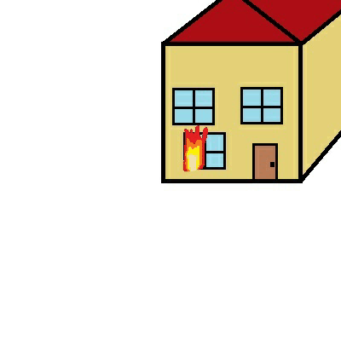
.
Požárnický vůz jede BUM BUM
Za stříkačkou stojí pomocník BUM BUM
Když máš strach volej číslo hasičů BUM BUM
Před zkázou zachrání tě BUM BUM

Slide 3
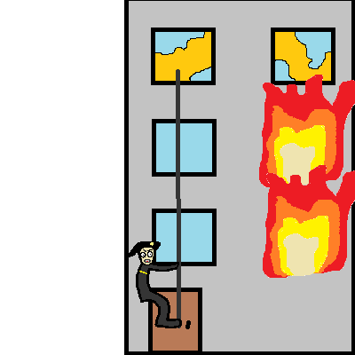
Chrání lidi a přírodu BUM BUM
Za jejich rychlost jim dlužíte vděk BUM BUM
Tak jim poděkujte BUM BUM
Jinak vám zhoří váš DUM DUM
Chrání lidi a přírodu BUM BUM
Za jejich rychlost jim dlužíte vděk BUM BUM
Tak jim poděkujte BUM BUM
Jinak vám zhoří váš DUM DUM

Slide 4
.
Zpracoval: Tomáš Orviský
Skupina : DT 1
Škola: Všeobecné a sportovní gymnázium Bruntál

